Slide 1
PHR-P02 Résultats d’optimisation sans méta-modèle Batch 1 #PHR-P02-L1
Altran EILiS / Altran Research
Philippe JACQUET philippe.jacquet@altran.com
31/07/2014
Nuclear Core Design
Multiobjective Optimization
# Project members authenticate over HTTPS to allow committing changes. svn checkout https://physor-smr-p02.googlecode.com/svn/trunk/ physor-smr-p02 --username pjacquet.physor@gmail.com
When prompted, enter your generated googlecode.com password : HC8PV4AU3YF5

Slide 2
CONTENT
Méthode générale
Définition des problèmes
Résultats

Slide 3
A. Méthode générale
Résumé
L’objectif de l’étude est de démontrer l’exploitabilité de l’outil d’optimisation multi critère dans le cadre du design des cœurs de réacteur.
Cette étude porte sur la définition d’un problème « 3 P » × « 3 O », c’est-à-dire:
La détermination d’un modèle physique de cœur entièrement défini à l’exception de 3 paramètres laissés libres dans une plage de variation donnée
La détermination de 3 critères d’optimisation appréciés via 3 fonction objectifs à minimiser
Une session d’optimisation implique successivement :
Restriction des paramètres libres à 3 grandeurs « cœur » :
Définition arbitraire des caractéristiques générales du combustible
Définition arbitraire des caractéristiques générales du cœur
Génération des bibliothèques de sections efficaces pour différents enrichissements
Génération des bibliothèques de sections efficaces pour les différents milieux de structure
Optimisation multicritère
Exploitation des résultats

Slide 4
A. Méthode générale
L’outil d’optimisation - classification
La méthode d’optimisation retenue est :
Orientée « front de Pareto »
Proche de celle du « recuit simulé »
Ces choix sont cohérents avec la finalité de l’outil : il ne s’agit pas de résoudre le problème mais d’aider l’utilisateur à analyser le problème.
→ Orientation front de Pareto
L’outil permet de déterminer les individus « non dominés » au sens de Pareto.
La domination d’un individu m sur un individu n est acquise quand m présente de meilleures qualités que n sur tous les critères.
Ainsi, l’ensemble des individus « non dominés » constituent l’ensemble des meilleurs compromis. Seul l’exploration de cet ensemble est intéressant dans le cadre d’une optimisation multicritère, et elle reste de la responsabilité de l’utilisateur.
→ Recuit simulé
Contrairement aux domaines coutumiers de l’optimisation multicritère (Math. Appli., Algo., etc), le predesign des réacteurs est une activité pour laquelle la précision est moins importante que l’exhaustivité de l’exploration du domaine. Ainsi la méthode de recuit simulé permet de conserver une bonne dispersion des solutions sans consommer des temps de calcul prohibitifs.

Slide 5
A. Méthode générale
L’outil d’optimisation - algorithme
Génération aléatoire de N₀ individus
Génération N=0
Pop. P₀
Evaluation de la population
Génération N
Évaluée*
Pop. P₀
Détermination des fronts de non domination
Génération N+1
Non ‘N-dominée’
Pop. P_{nd}
Mutation « thermique »
Génération N+1
Mutée
Pop. P_{mut.}
Décimation à P_{stat}
Génération N+1
Décimée
Pop. P_{dec}<P_{stat}
Taille de la population:
Initiale (génération N=0) : P₀
Stationnaire (génération N) : P_{stat}
(*) : l’évaluation d’un individu consiste à calculer ses fonction objectifs

Slide 6
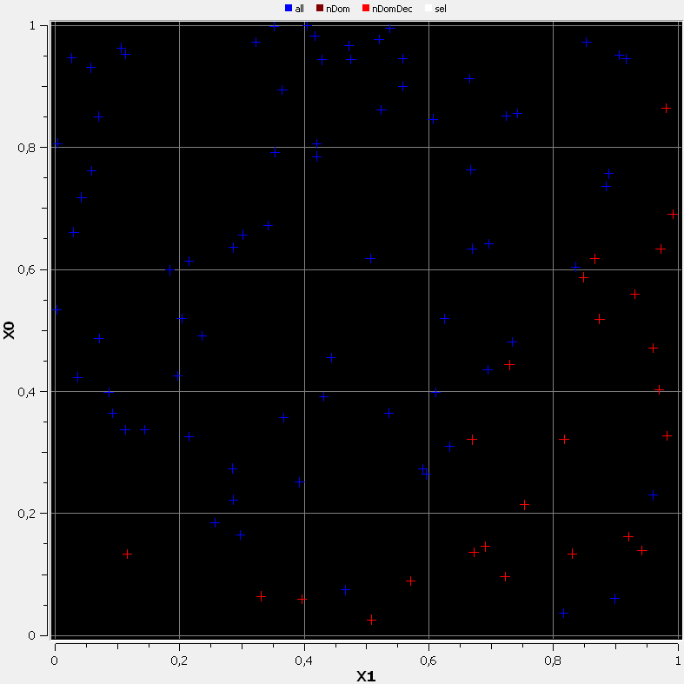
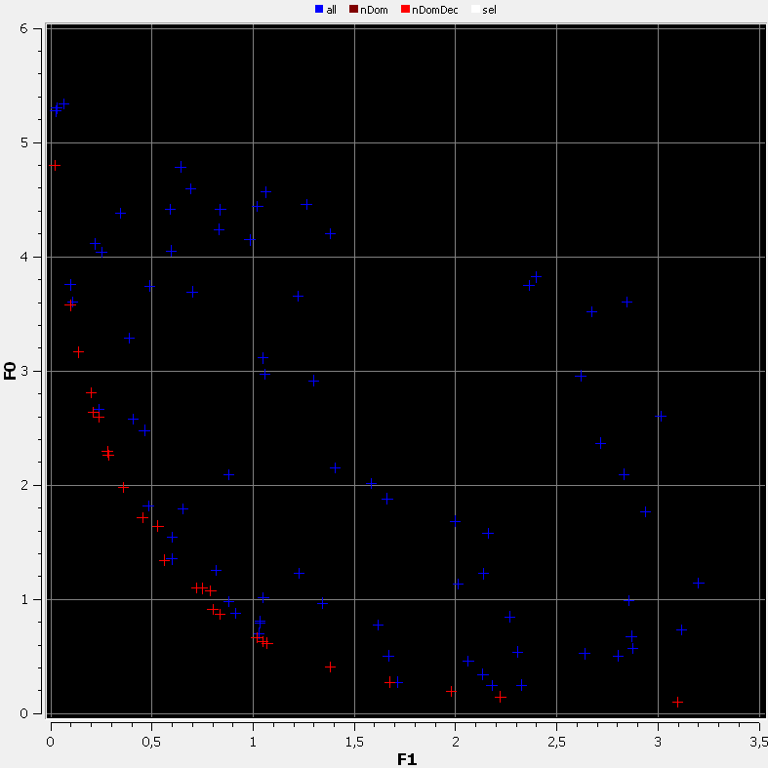
A. Méthode générale
L’outil d’optimisation – cas test A à front convexe
Cas « 2 P » × « 2 O »
F₀(X₀, X₁) = 4X₀² + X₁² + X₀X₁
F₁(X₀, X₁) = (X₀-1)² + 3(X₁-1)²
Itération N=0
Total : 100 individus évalués
En rouge les individus non dominés
Front de Pareto théorique
Espace des paramètres
Espace des critères

Slide 7
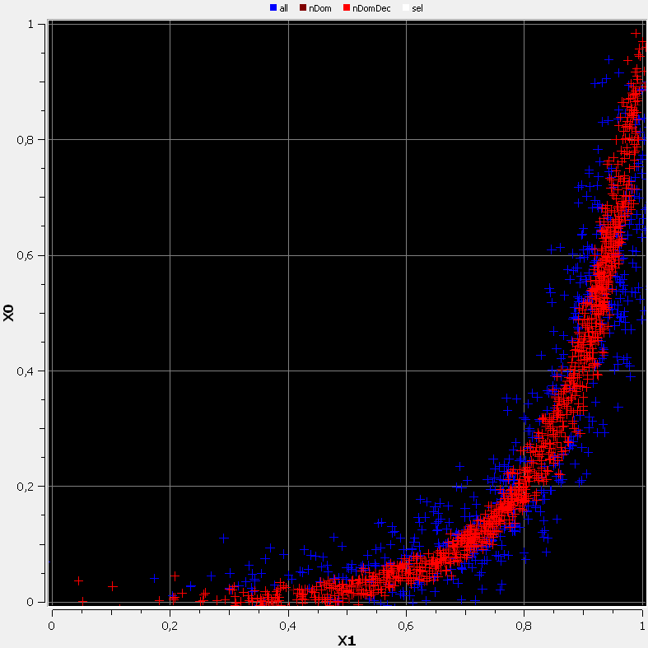
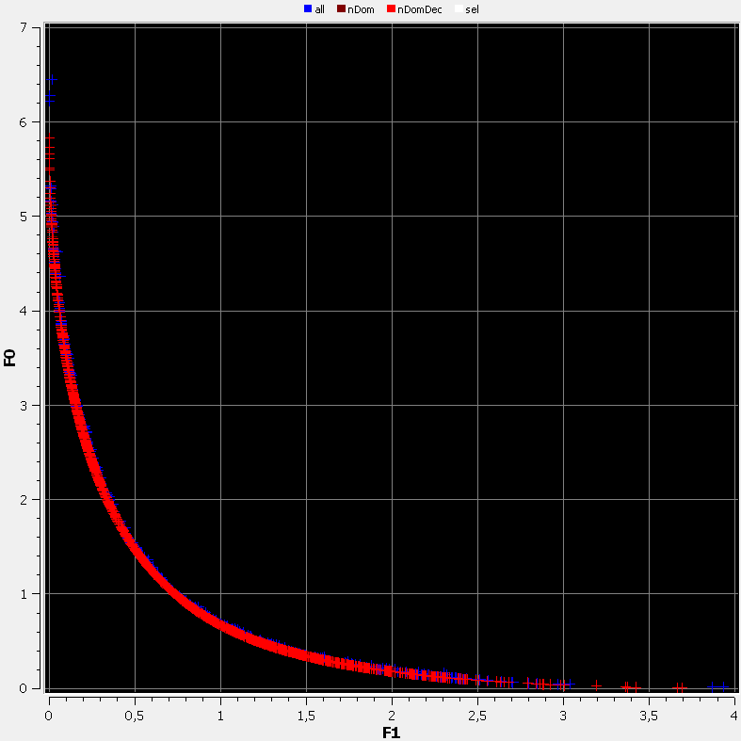
A. Méthode générale
L’outil d’optimisation – cas test A à front convexe
Cas « 2 P » × « 2 O »
F₀(X₀, X₁) = 4X₀² + X₁² + X₀X₁
F₁(X₀, X₁) = (X₀-1)² + 3(X₁-1)²
Itération N=5
Total : 4177 individus évalués
En rouge les individus non dominés
Front de Pareto théorique
Espace des paramètres
Espace des critères

Slide 8
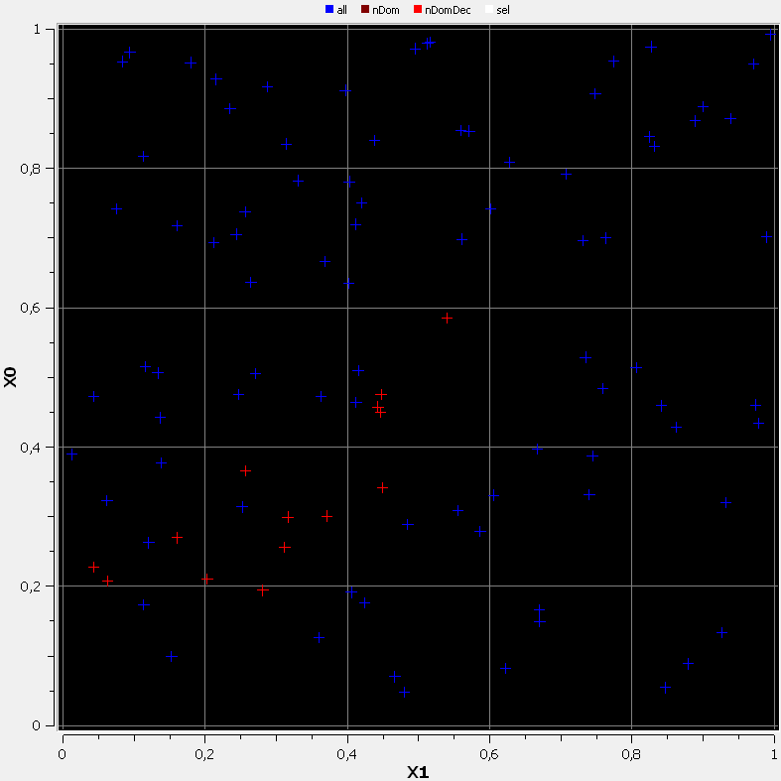
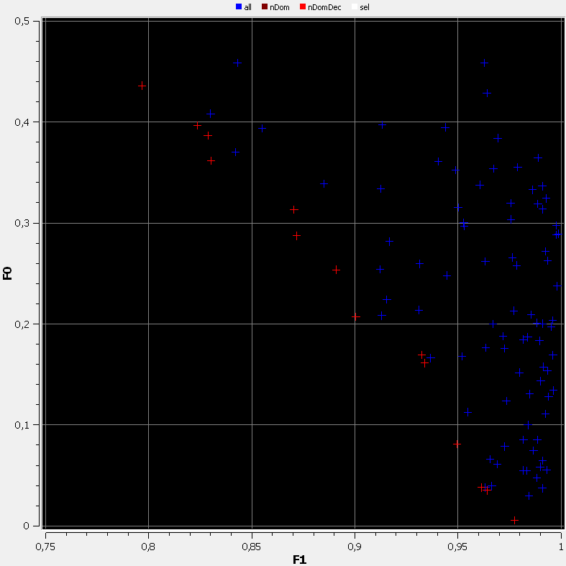
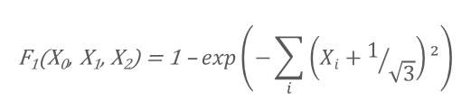

A. Méthode générale
L’outil d’optimisation – cas test B à front concave
Cas « 3 P » × « 2 O »
$$\text{F}\text{0}\text{(}\text{X}\text{0}\text{, }\text{X}\text{1}\text{,} \text{X}\text{2}\text{) = 1 – }exp\left(−\sum_{i}{\left(Xi−1/{\sqrt{3}}\right)²}\right)$$
Itération N=0
Total : 100 individus évalués
En rouge les individus non dominés
$$\text{F}\text{1}\text{(}\text{X}\text{0}\text{, }\text{X}\text{1}\text{,} \text{X}\text{2}\text{) = 1 – }exp\left(−\sum_{i}{\left(Xi+1/{\sqrt{3}}\right)²}\right)$$
Front de Pareto théorique
Espace des paramètres (X₀,X₁) seulement
Espace des critères

Slide 9
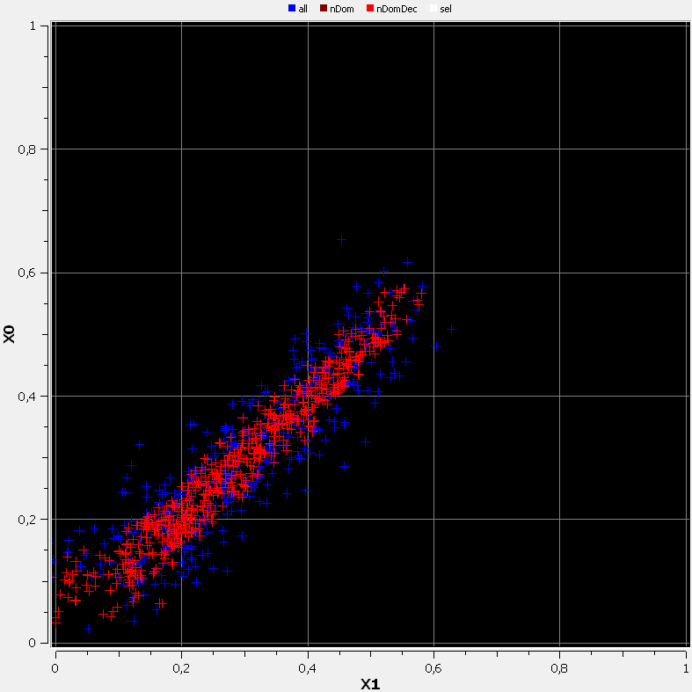
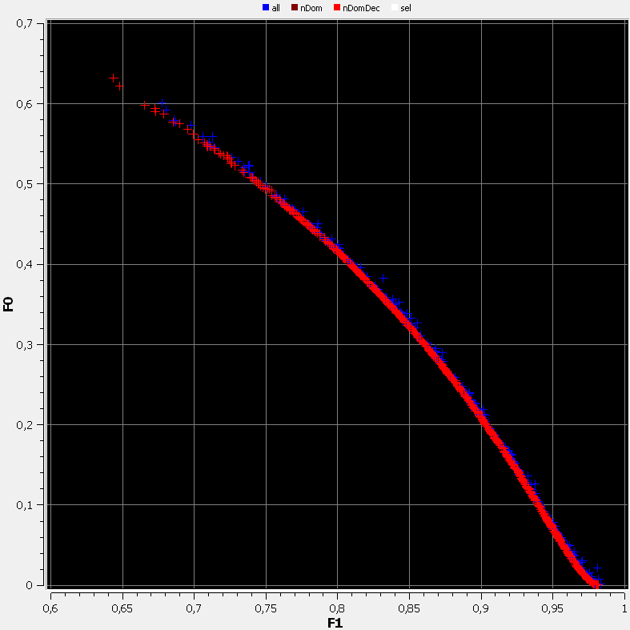
A. Méthode générale
L’outil d’optimisation – cas test B à front concave
Cas « 3 P » × « 2 O »
$$\text{F}\text{0}\text{(}\text{X}\text{0}\text{, }\text{X}\text{1}\text{,} \text{X}\text{2}\text{) = 1 – }exp\left(−\sum_{i}{\left(Xi−1/{\sqrt{3}}\right)²}\right)$$
Itération N=6
Total : 3503 individus évalués
En rouge les individus non dominés
$$\text{F}\text{1}\text{(}\text{X}\text{0}\text{, }\text{X}\text{1}\text{,} \text{X}\text{2}\text{) = 1 – }exp\left(−\sum_{i}{\left(Xi+1/{\sqrt{3}}\right)²}\right)$$
Front de Pareto théorique
Espace des paramètres (X₀,X₁) seulement
Espace des critères

Slide 10
B. Définition du Problème
Le problème est représentatif de celui à résoudre dans le cadre de l’optimisation des cœurs, il est cependant très simplifié.
Le problème est défini tel que :
Seuls 3 critères soient optimisés :
La masse de combustible chargé dans le réacteur,
L’enrichissement moyen en Plutonium,
La durée d’un cycle sans rechargement ;
Seuls 3 paramètres soient laissés libres :
Le rapport d’enrichissement entre les deux zones du cœur,
La hauteur du cœur,
La puissance du réacteur.

Slide 11
B. Définition du Problème
Modèle Neutronique - Résumé
Le modèle neutronique est simplifié :
Cellule Combustible :
Combustible UO₂/PuO₂, Vecteur Pu de très bonne qualité,
Combustible TRISO à grosses particules, faible proportion de graphite,
Crayon épais, gaine fine en acier ODS, petit fil espaceur,
Réseau de crayon hexagonal, Canal He étroit,
Fonctionnement à 1000K ;
Cœur :
Deux zones d’enrichissement de même volume,
Rayon extérieur du cœur faible et fixé,
Un réflecteur radial et axial en acier ODS plein,
Hauteur libre,
Puissance libre,
Réserve d’antiréactivité de contrôle fixée à 10000 pcm.

Slide 12
B. Définition du Problème
Modèle Neutronique – Détails Isotopiques de la Cellule Combustible
Combustible UO₂/PuO₂
Vecteur Pu ‘MAGNOX 3000MWj/t’
Vecteur Isotopique (%)
Dénomination | Pu238 | Pu239 | Pu240 | Pu241 | Pu242 | Am241
PWR.33000 | 1,3 | 56,6 | 23,2 | 13,9 | 4,7 | 0,3
PWR.43000 | 2 | 52,5 | 24,1 | 14,7 | 6,2 | 0,5
PWR.53000 | 2,7 | 50,4 | 24,1 | 15,2 | 7,1 | 0,5
BWR.27500 | 2,6 | 59,8 | 23,7 | 10,6 | 3,3 | 0
BWR.30400 | 0 | 56,8 | 23,8 | 14,3 | 5,1 | 0
CANDU.7500 | 0 | 66,6 | 26,6 | 5,3 | 1,5 | 0
AGR.18000 | 0,6 | 53,7 | 30,8 | 9,9 | 5 | 0
Magnox.3000 | 0,1 | 80 | 16,9 | 2,7 | 0,3 | 0
Magnox.5000 | 0 | 68,5 | 25 | 5,3 | 1,2 | 0
GFR.Pu2016 | 2,7 | 56 | 25,9 | 7,4 | 7,3 | 0,7
GFR.Pu2035 | 3,6 | 47,4 | 29,6 | 8,2 | 10,4 | 0,8
4S.Pu | 0 | 66 | 27 | 2 | 5 | 0

Slide 13
B. Définition du Problème
Modèle Neutronique – Détails Géométriques de la Cellule Combustible
Particule TRISO 600µm/655µm,
Compact : 30% de graphite,
Crayon : ∅ 2 cm,
fil espaceur : ∅ 1 mm

Slide 14
B. Définition du Problème
Modèle Neutronique – Détails du Cœur
Dimension radiale du cœur fixée à un rayon R_{Ro}=120 cm*,
Epaisseur du réflecteur fixée à 20 cm,
Rapport d’enrichissement E₁/E₂ libre : entre 0.3 et 1.1
Hauteur du cœur fissile L_{Cf} libre : entre 100 cm et 600 cm
Puissance nucléaire libre : entre 10 MW et 600 MW
(*) : Rayon du cœur actif : 100 cm

Slide 15
B. Définition du Problème
Modèle d’épuisement – Principe
Hypothèse dimensionnante : le système de contrôle de la réactivité (non modélisé) peut introduire 10000 pcm d’antiréactivité
Il découle de cette hypothèse 2 contraintes :
Le cœur neuf doit avoir une réactivité à l’instant initial de 10000 pcm
Le cœur atteint sa fin de vie quand sa réactivité est nulle
La première contrainte est respecté par le dernier degré de liberté disponible dans la définition du problème : l’enrichissement moyen (E₁+E₂ )/2
La deuxième contrainte est respecté par la durée du cycle

Slide 16
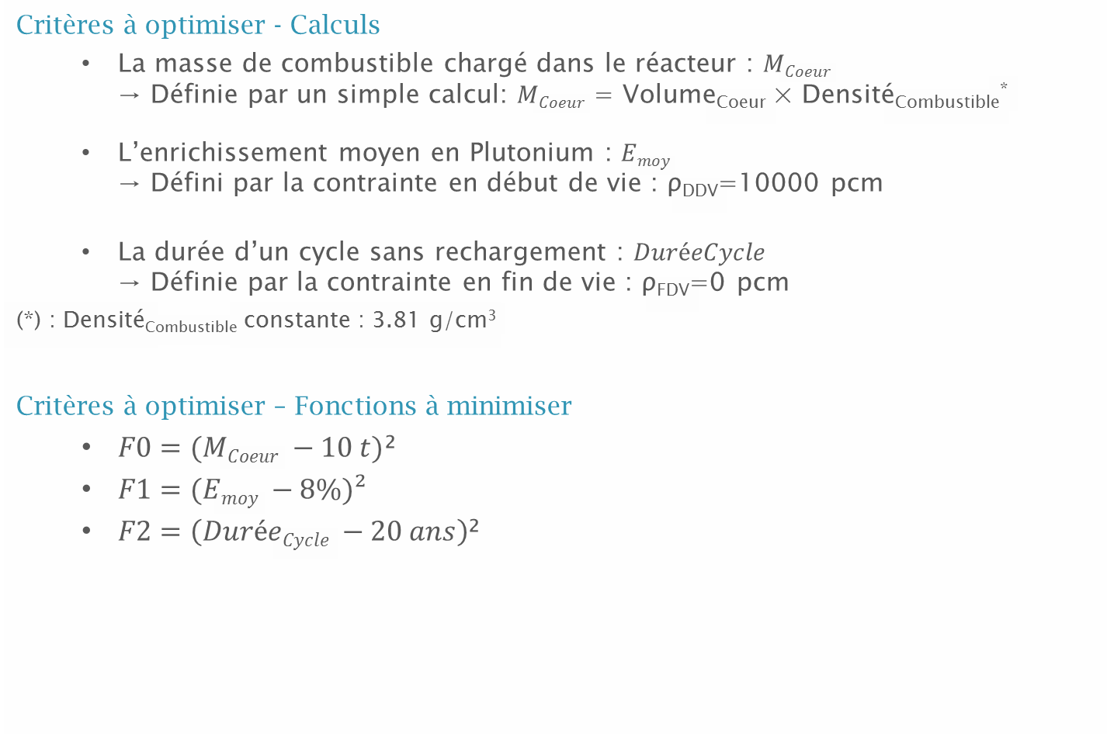
B. Définition du Problème
Critères à optimiser - Calculs
La masse de combustible chargé dans le réacteur : $MCoeur$ → Définie par un simple calcul: $MCoeur$ = Volume_{Coeur} × Densité_{Combustible}*
L’enrichissement moyen en Plutonium : $Emoy$ → Défini par la contrainte en début de vie : ρ_{DDV}=10000 pcm
La durée d’un cycle sans rechargement : $DuréeCycle$ → Définie par la contrainte en fin de vie : ρ_{FDV}=0 pcm
(*) : Densité_{Combustible} constante : 3.81 g/cm³
Critères à optimiser – Fonctions à minimiser
$F0=(MCoeur −10 t)$²
$F1=(Emoy −8\%)²$
$F2=\left(DuréeCycle −20 ans\right)$²

Slide 17
B. Définition du Problème
Critères à optimiser – Principe des Calculs neutroniques
Recherche d’enrichissement en début de vie – 3 calculs de K_{eff} ~10 s de calcul (PC-hp-VBOX)
Calcul k_{eff} Cœur E_{moy} = 8%c
Estim. Lin. de E’_{moy}
Tel que k_{eff} =1.10000
Calcul k_{eff} Cœur
Avec E’_{moy}
Estim. Lin. de E^{(crit)}_{moy}
Tel que k_{eff} =1.01
Calcul k_{eff} Cœur E_{moy} = 20%
Recherche de la fin de vie – 6 calculs de K_{eff} de 0 à 10950 JEPP ~30s de calcul (PC-hp-VBOX)
Calcul k_{eff} Cœur E^{(crit)}_{moy}
Estim. Lin. de la durée du cycle
Tel que k_{eff} =1.00000
Epuisement du cœur
4 zones axiales
Durée : N JEPP

Slide 18
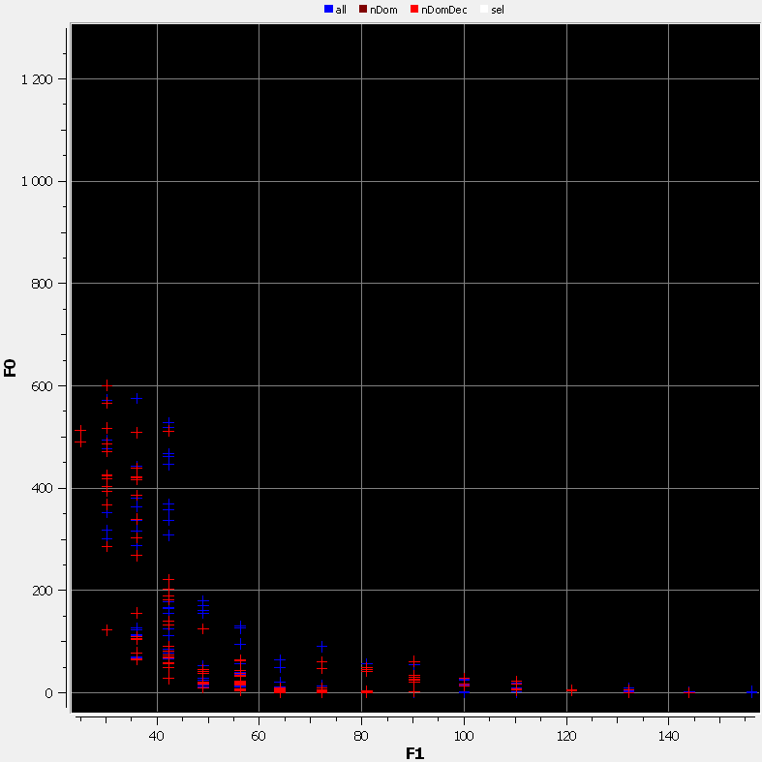
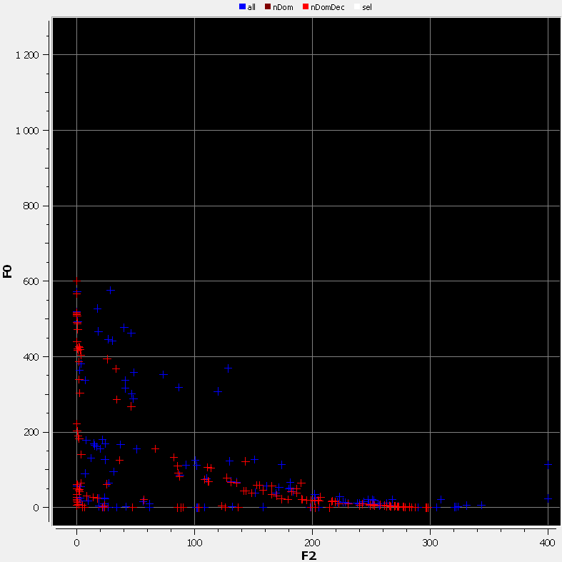
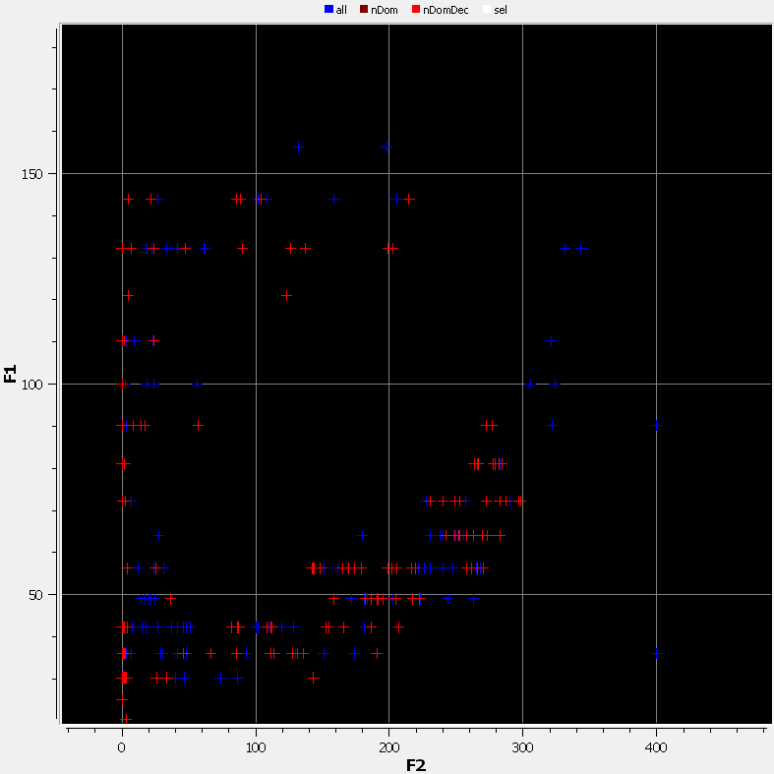




C. Résultats
Convergence des fronts de Pareto – 24h de calculs
$$F0(MCoeur)$$
$$F1(Emoy)$$
Espace des critères
Total : ~2000 individus évalués
En rouge les individus non dominés
$$F1(Emoy)$$
$$F2(DuréeCycle)$$

Slide 19
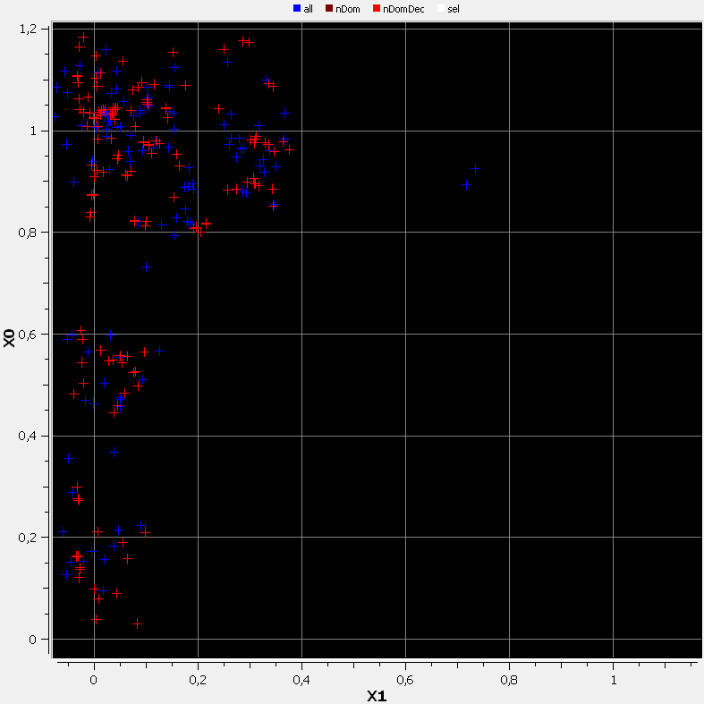
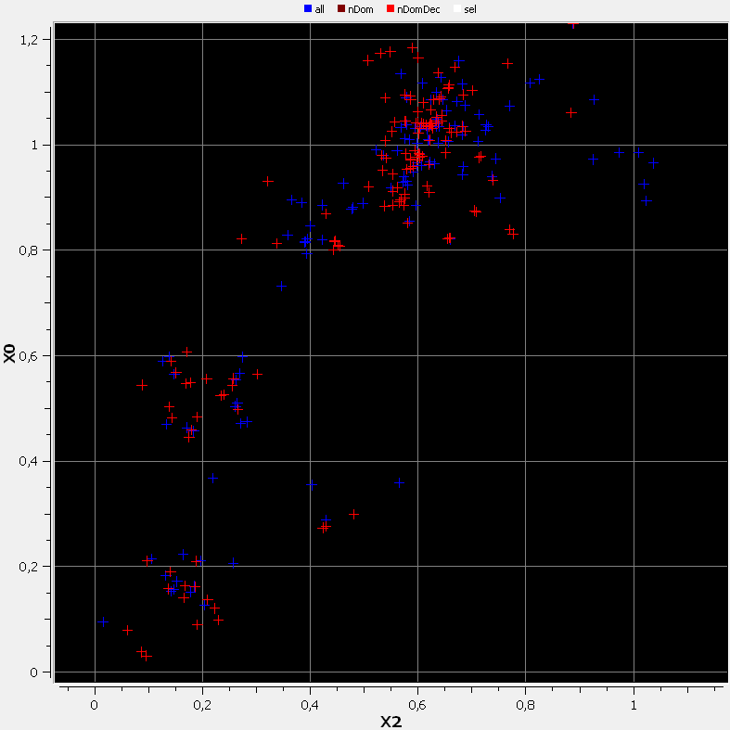
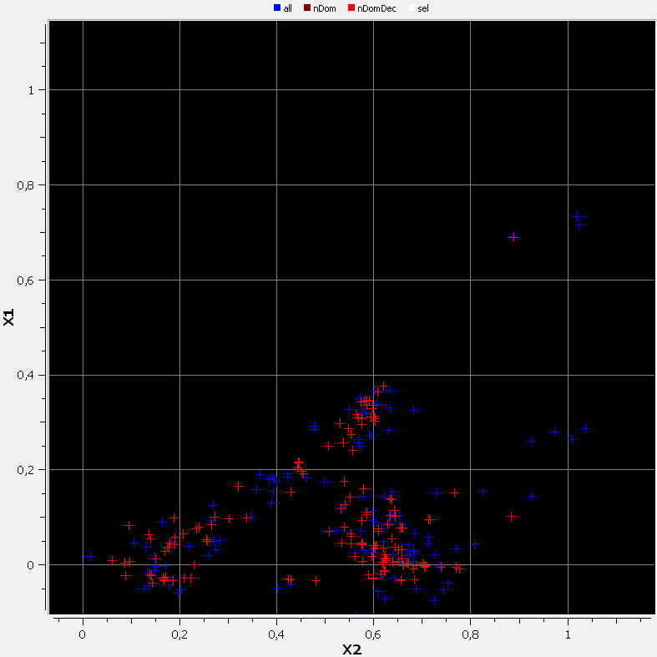




C. Résultats
Convergence des fronts de Pareto – 24h de calculs
$$X0(α=E1/E2)$$
SET1
SET2
SET3
SET4
$$X1(LCf)$$
Espace des paramètres
Total : ~2000 individus évalués
En rouge les individus non dominés
$$X1(LCf)$$
$$X2(Puiss.Nucl.)$$

Slide 20
C. Résultats Emoy (%) VS Tcycle (j)
Critère / Critère
SET 4 est optimisé vis-à-vis de l’enrichissement et de la durée du cycle

Slide 21
C. Résultats Masse coeur (t) VS Tcycle (j)
Critère / Critère
SET 2 et 3 sont optimisés vis-à-vis de la masse du cœur et de la durée du cycle

Slide 22
C. Résultats Masse coeur (t) VS Emoy (%)
Critère / Critère
SET 1 et 4 sont optimisés vis-à-vis de la masse du cœur et de l’enrichissement moyen

Slide 23

C. Résultats Hauteur Coeur (cm) VS Masse coeur (t)
$$trivial :MCoeur=Vcoeur×3.81g/cm3$$
Paramètre / Critère

Slide 24
C. Résultats Puiss. Nucl. (MWth) VS Masse coeur (t)
?
Paramètre / Critère
SET 2 et 3 constituent les petites puissances
SET 1 et 4 constituent les fortes puissances
SET 4 constitue les gros cœurs

Slide 25
C. Résultats Puiss. Nucl. (MWth) VS Emoy (%)
?
Paramètre / Critère
SET 2 et 3 constituent les enrichissements forts
SET 1 et 4 constituent les enrichissements modérés ou faibles

Slide 26
C. Résultats Puiss. Nucl. (MWth) VS Tcycle (j)
Paramètre / Critère
SET 1 et 4 sont optimisés vis-à-vis de l’enrichissement moyen
Néanmoins les gros cœurs de SET4 se distinguent par leur respect de la durée de cycle cible : 20 ans

Slide 27
C. Résultats ALPHA (E1/E2) VS Masse coeur (t)
Paramètre / Critère
SET 1 et 4 ont des rapports d’enrichissement légèrement supérieurs à 1
SET 3 et 2 montrent des cœurs internes moins enrichis que leurs cœurs externes

Slide 28
C. Résultats ALPHA (E1/E2) VS Puiss. Nucl. (MWth)
?
Paramètre / Paramètre
Le périmètre du domaine des cœurs optimaux est certainement déterminée par une relation entre la puissance et le rapport d’enrichissement
Un SET semble « interdit » pour les rapports d’ enrichissements entre 0.8 et 1.

Slide 29
C. Résultats ALPHA (E1/E2) VS Emoy (%)
Paramètre / Critère

Slide 30
C. Résultats ALPHA (E1/E2) VS Tcycle (j)
Paramètre / Critère
SET 1 est optimisé vis-à-vis de la masse du cœur et de l’enrichissement moyen, mais il ne respecte pas du tout le critère de curée de cycle, contrairement aux autres SET.

Slide 31
C. Résultats Puiss. Nucl. (MWth) VS BurnUp (MWj/t)
Paramètre / BU
Le SET 4, malgré la grande taille de ses cœurs, atteints des BU assez important.
Le SET 3 est par contre décevant pour un RNR.

Slide 32
C. Résultats Masse coeur (t) VS BurnUp (MWj/t)
Critère / BU
Le SET 4, malgré la grande taille de ses cœurs, atteints des BU assez important.
Le SET 3 est par contre décevant pour un RNR.

Slide 33
C. Résultats Emoy (%) VS BurnUp (MWj/t)
Paramètre / BU
Le SET 4, malgré la grande taille de ses cœurs, atteints des BU assez important.
Le SET 3 est par contre décevant pour un RNR.

Slide 34
C. Résultats Tcycle (j) VS BurnUp (MWj/t)
Paramètre / BU
Le SET 4, malgré la grande taille de ses cœurs, atteints des BU assez important.
Le SET 3 est par contre décevant pour un RNR.

Slide 35
C. Résultats ALPHA (E1/E2) VS Puiss. Vol. (MWth/m3)
Paramètre / Puiss. Vol.
Il existe une faible distribution des SET selon les rapports d’enrichissement et les paramètres : ce qui signifie que la puissance volumique (c’est-à-dire le flux) est un paramètre clé de l’optimisation vis-à-vis des différents critères
Seul le SET 1 couvrent des puissances volumiques supérieurs à 50 MW/m³

Slide 36
C. Résultats Puiss. Nucl. (MWth) VS Puiss. Vol. (MWth/m3)
Paramètre / Puiss. Vol.
Il existe une faible distribution des SET selon les rapports d’enrichissement et les paramètres : ce qui signifie que la puissance volumique (c’est-à-dire le flux) est un paramètre clé de l’optimisation vis-à-vis des différents critères
Seul le SET 1 couvrent des puissances volumiques supérieurs à 50 MW/m³

Slide 37
C. Résultats Masse coeur (t) VS Puiss. Vol. (MWth/m3)
Critère / Puiss. Vol.

Slide 38
C. Résultats Emoy (%) VS Puiss. Vol. (MWth/m3)
Critère / Puiss. Vol.

Slide 39
C. Résultats Tcycle (j) VS Puiss. Vol. (MWth/m3)
Critère / Puiss. Vol.
La corrélation entre les durées du cycle des cœurs optimaux et le niveau de flux de ceux-ci est très nette,.
On peut envisager d’introduire une contrainte empirique de préconception si cette observation se confirme dans d’autres batchs

Slide 40
C. Résultats BurnUp (MWj/t) VS Puiss. Vol. (MWth/m3)
Paramètre / Puiss. Vol.

Slide 41
C. Résultats – vue d’ensemble

Slide 42
C. Résultats – Synthèse
MOYENNE E.T. % | SET1 | SET2 | SET3 | SET4
ALPHA (E1/E2) | 1,1 7% | 1,1 9% | 0,7 4% | 0,4 5%
Hauteur Coeur (cm) | 122 13% | 242 15% | 115 10% | 104 10%
Puiss. Nucl. (MWth) | 378 8% | 331 10% | 123 8% | 100 8%
Masse coeur (t) | 14,6 13% | 29,0 15% | 13,8 10% | 12,5 10%
Emoy (%) | 15,5 14% | 13,9 7% | 18,3 16% | 18,8 16%
Tcycle (y) | 5,9 12% | 18,1 12% | 18,7 13% | 14,4 27%
BurnUp (MWj/t) | 52961 17% | 75382 15% | 59346 15% | 38242 10%
Puiss. Vol. (MWth/m3) | 104 18% | 44 2% | 34 4% | 32 10%
SET1 | Petits cœurs,
 | Puissance maximisée,
 | Enrichissement normal,
 | Burn-Up moyen,
 | Durée du cycle courte,
 | ⇨ α ~ 1 : E1 et E2 ~ 15,5%
SET2 | Gros cœurs,
 | Puissance forte,
 | Enrichissement minimisé,
 | Burn-Up maximisé,
 | Durée du cycle importante,
 | ⇨ α ~ 1 : E1 et E2 ~ 14%
SET3 | Petits cœurs,
 | Petite Puissance,
 | Enrichissement fort,
 | Burn-Up moyen,
 | Durée du cycle maximisée,
 | ⇨ α ~ 0,7 : E1 ~ 15 % et E2 ~ 21%
SET4 | Taille des cœurs minimisés,
 | Petite Puissance,
 | Enrichissement très fort,
 | Burn-Up très faible,
 | Durée du cycle importante,
 | ⇨ α ~ 0,4 : E1 ~ 10 % et E2 ~ 27%

Slide 43
C. Résultats – Perspectives
Pour chaque SET : réalisation d’une comparaison VESTA – DRAGON sur un cœur représentatif du SET (défini par ses valeurs moyennes)
Réalisation d’un nouveau batch de calculs, avec un Pu réaliste cette fois: le vecteur issu des REP – 43000MWj/t
Vecteur Isotopique (%)
Dénomination | Pu238 | Pu239 | Pu240 | Pu241 | Pu242 | Am241
PWR.33000 | 1,3 | 56,6 | 23,2 | 13,9 | 4,7 | 0,3
PWR.43000 | 2 | 52,5 | 24,1 | 14,7 | 6,2 | 0,5
PWR.53000 | 2,7 | 50,4 | 24,1 | 15,2 | 7,1 | 0,5
BWR.27500 | 2,6 | 59,8 | 23,7 | 10,6 | 3,3 | 0
BWR.30400 | 0 | 56,8 | 23,8 | 14,3 | 5,1 | 0
CANDU.7500 | 0 | 66,6 | 26,6 | 5,3 | 1,5 | 0
AGR.18000 | 0,6 | 53,7 | 30,8 | 9,9 | 5 | 0
Magnox.3000 | 0,1 | 80 | 16,9 | 2,7 | 0,3 | 0
Magnox.5000 | 0 | 68,5 | 25 | 5,3 | 1,2 | 0
GFR.Pu2016 | 2,7 | 56 | 25,9 | 7,4 | 7,3 | 0,7
GFR.Pu2035 | 3,6 | 47,4 | 29,6 | 8,2 | 10,4 | 0,8
4S.Pu | 0 | 66 | 27 | 2 | 5 | 0

